Slide 1
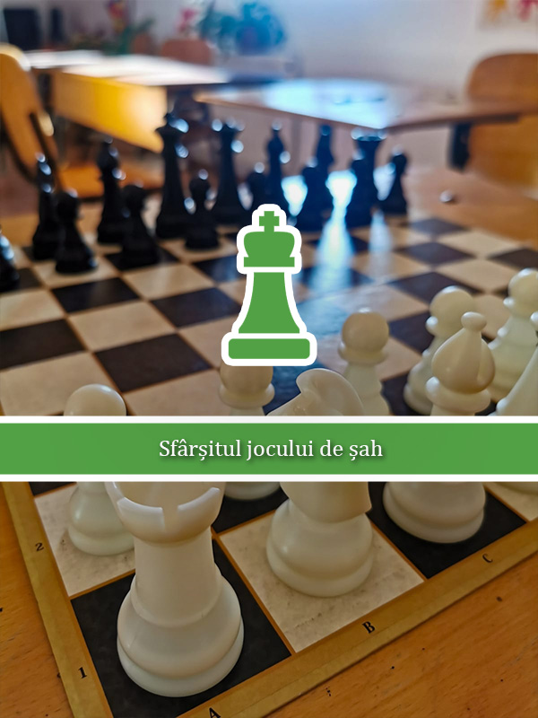
Lecția 11
gimnaziu

Slide 2
Matul Dacă regele unui jucător este pus în șah și nu este nici o mutare legală de scăpare a regelelui din șah, se spune că regele a primit mat, jocul e terminat, iar jucătorul respectiv pierde. Spre deosebire de celelalte piese, regele nu poate fi niciodată capturat deoarece matul termină jocul.
Lecția 11 – SFÂRȘITUL JOCULUI DE ȘAH

Slide 3
Cedarea Orice jucător poate ceda oricând, iar în acest caz adversarul câștigă jocul. Acest lucru are loc în mod normal când jucătorul crede că pierde partida. Un jucător poate ceda ori spunând asta, ori indicând pe tabelul cu scoruri în oricare din trei moduri: (1) scriind „cedează”; (2) scriind „1—0” dacă negrul cedează; (3) scriind „0—1” dacă albul cedează. Înclinarea în jos a regelui de asemenea indică cedarea, metodă utilizată infrecvent. Oprirea ceasurilor nu e o indicare a cedării, întrucât ceasurile pot fi oprite la cererea arbitrului. O ofertă de strângere de mână nu e necesară pentru cedare, întrucât un jucător ar putea crede că e o propunere de remiză.
Lecția 11 – SFÂRȘITUL JOCULUI DE ȘAH

Slide 4
Remiza / patul Partida se termină cu remiză dacă există oricare din următoarele condiții: - Jocul devine automat remiză dacă regele nu este în șah, dar nu poate face nici o mutare legală. Această situație se numește pat. - Nici unul dintre jucători nu are suficient material pentru a da mat, de exemplu dacă pe tablă au rămas doar un nebun și un rege de o culoare contra unui rege și a unui cal de cealaltă culoare sau dacă pe tablă au rămas doar regii. - Ambii jucători sunt de acord cu remiza. - În 50 de mutări nu s-a capturat nicio piesă și nu s-a mutat niciun pion. - O poziție se repetă de trei ori. - Regele primește șah în continuu, fără a se putea opune, dar și fără a i se putea da mat. Această situație se numește șah perpetuu sau șah etern.
Lecția 11 – SFÂRȘITUL JOCULUI DE ȘAH

Slide 5
Controlul timpului O partidă este jucată cu controlul timpului. Cea mai obișnuită metodă de control al timpului este următoarea: fiecare jucător are câte un ceas cu un buton pe el, ceasurile adversarilor sunt legate între ele. Când un jucător se gândește la mutare ceasul său merge, iar ceasul adversarului stă pe loc, după ce jucătorul respectiv mută, el apasă pe ceasul său. În felul acesta oprește ceasul său și îl pornește pe al adversarului. Primul care apasă pe ceas e negrul. Jucătorul căruia îi expiră timpul pierde partida.
Lecția 11 – SFÂRȘITUL JOCULUI DE ȘAH

Slide 6
VĂ MULȚUMESC PENTRU INTERES
Lecția 11 – SFÂRȘITUL JOCULUI DE ȘAH

